Slide 1


Desarrollo Sostenible y Tecnología: el Software Libre
Manuel de la Peña
Software Engineer
@mdelapenya
manuel.delapenya@liferay.com

Slide 2
About me
Manuel de la Peña Peña
Software engineer en Liferay, Inc.
Ingeniero Técnico Informático
Apasionado de las tecnologías
Aficionado al Social Media
Twitter: @mdelapenya

Slide 3

About Liferay
Liferay Portal: plataforma para gestión de portales.
Enterprise
Open Source
For Life

Slide 4
About Liferay
Central en Los Ángeles
Centro de Ingeniería en Madrid
+350 empleados en todo el mundo
  Europa: Alemania, España, Hungría, República Checa, Croacia, Serbia, Inglaterra, Francia, Holanda
  Asia: China, India, Malasia
  América: Estados Unidos, Brasil, Canadá

Slide 5
About Liferay
Concienciados de que un mundo mejor es posible
Liferay Foundation y EVP
  Reconstrucción de casas por el terremoto de Haiti (2010)
  Construcción de casas para familias pobres en Rojo Gómez (México)
  Ayuda durante el desastre de los huracanes Katrina (2005) y Sandy (2012)
  Promoción del autoempleo TIC a mujeres con discapacidad en Toledo
ROG (Return of Giving) mejor que ROI

Slide 6

About Segurilla s.XXI
Múltiples actividades locales:
  Cine-Forum
  Concursos de dibujo para niños
  Rutas por el pueblo y el entorno de Segurilla
  Cine de verano
Charlas de interés común
Parranda Castellana
Jornadas de convivencia y visitas culturales (Sevilleja, etc).
Recopilación de canciones populares de Segurilla (en conjunto con otros colectivos.
...

Slide 7
About Segurilla s.XXI
Promover y fomentar la conciencia comunitaria.
Promover y participar en campañas de solidaridad y ayuda hacia los sectores más desfavorecidos.
Reivindicar el derecho de tod@s l@s ciudadan@s de participar activamente en la creación y consecución de una sociedad igualitaria.

Slide 8


About Segurilla s.XXI
http://segurillasiglo21.blogspot.com
https://www.facebook.com/groups/393652567324885

Slide 9
Agenda
Desarrollo sostenible
Software Libre
¿Es todo tan bonito?
¿Cómo me afecta a mí?
¿Sabías que...?
Open Source no es sólo software

Slide 10
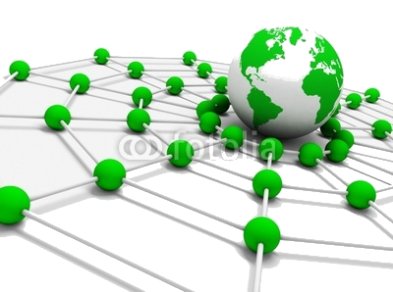
1. Desarrollo Sostenible

Slide 11
Desarrollo sostenible
Sostenibilidad económica: la actividad es financieramente posible y rentable.
Sostenibilidad social: Se basa en la cohesión social y en la habilidad para trabajar en la persecución de objetivos comunes.
Sostenibilidad ambiental: Compatibilidad entre la actividad considerada y la preservación de la biodiversidad y de los ecosistemas, evitando la degradación de las funciones fuente y sumidero.

Slide 12
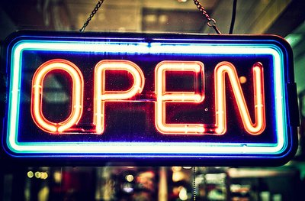
2. Software Libre

Slide 13
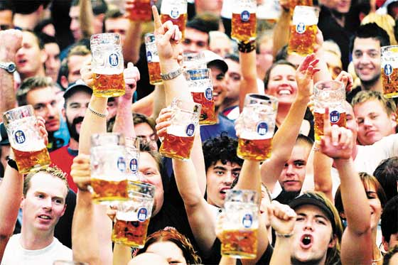
Free no significa Gratis

Slide 14
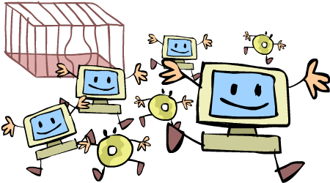
Free significa Libre

Slide 15
Las 4 Libertades
Libertad 0: Libertad para que uses el programa para cualquier propósito y sin restricciones
Libertad 1: Libertad para que estudies cómo funciona el programa y adaptarlo a tus necesidades, para lo que es necesario disponer del código fuente.
Libertad 2: Libertad para que distribuyas copias.
Libertad 3: Libertad para que mejores el programa y distribuyas copias.

Slide 16
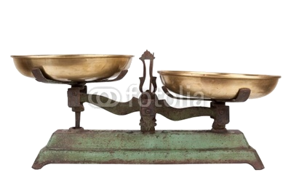
Beneficios

Slide 17
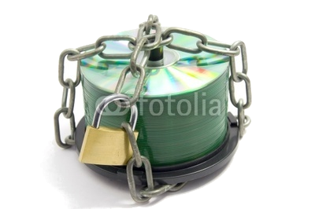
Independencia
Se evita el Lock-in: Las AA.PP. y las empresas usuarias pueden controlar el uso de la tecnología y tienen más libertad para diseñar su estrategia tecnológica futura.

Slide 18

Ahorro de costes
Compartición y Reutilización
Ausencia de costes asociados a las licencias
Software 100% legal siempre.

Slide 19

Seguridad y Calidad
Hacer público el código
  Aportaciones de la Comunidad de Desarrolladores
  Corrige errores detectados
  Evoluciona más rápido la aplicación.

Slide 20

Desarrollo del sector TIC local
Acceso al código
  PYMES locales, AA.PP., Empresas
  Competición en mejores condiciones con operadores dominantes

Slide 21

Creación de Valor en Común
Colaboración: compartir y reutilizar aplicaciones
  AA.PP. y Empresas, el sector tecnológico y la Comunidad de Desarrolladores.

Slide 22
Beneficios
Independencia del fabricante de software
Ahorro de costes
Mayor seguridad y calidad del software
Desarrollo del sector TIC local
Generación de valor en comunidad
Recomendado por la UE mediante varias normativas en últimos años.

Slide 23
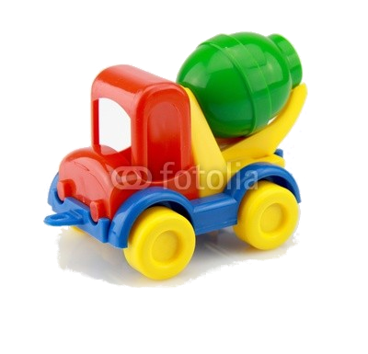
Poniendo todo junto...

Slide 24

Sostenibilidad económica
¿Adquisición y renovación de licencias?:
Nooo!!!
¿Copia de aplicaciones?
Legal en todos los equipos.
¿Competencia sana entre proveedores?
Abaratamiento de los costes.
Sostenibilidad económica:
la actividad es financieramente posible y rentable.

Slide 25

Sostenibilidad Social
Compartición y reutilización aplicaciones
Disminución de la brecha digital
Derecho de los ciudadanos a tener control sobre su informática
Sostenibilidad social:
Se basa en la cohesión social y en la habilidad para trabajar en la persecución de objetivos comunes.

Slide 26

Sostenibilidad Ambiental
Menor necesidad de Hardware
  Equipos más baratos
  Vida útil mayor
  Menor HUELLA ECOLÓGICA
Sostenibilidad ambiental:
Compatibilidad entre la actividad considerada y la preservación de la biodiversidad y de los ecosistemas, evitando la degradación de las funciones fuente y sumidero.

Slide 27

3. ¿Es todo tan bonito?

Slide 28
Inconvenientes
Escasa difusión: pocas personas, lo que desmotiva su uso
Inherente resistencia al cambio
Posición dominante del software privativo
Menor compatibilidad con el hardware
Algunas aplicaciones (bajo Linux) pueden llegar a ser algo complicadas de instalar.
Dificultad en el intercambio de archivos

Slide 29
Más inconvenientes
Poca estabilidad y flexibilidad en el campo de multimedia y juegos
Inexistencia de garantía por parte del autor
Pocos profesionales en el mercado con conocimientos sólidos en software libre
Pocos técnicos y expertos
Servicios de soporte en general escasos y más caros

Slide 30

4. ¿Cómo me afecta a mí?

Slide 31


Ofimática

Slide 32
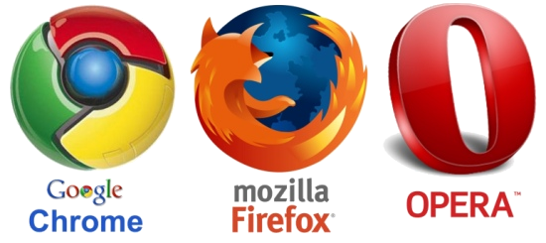

Navegadores

Slide 33


Retoque de Imágenes

Slide 34

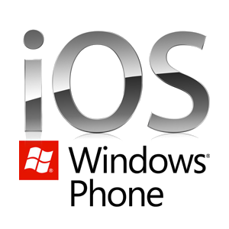
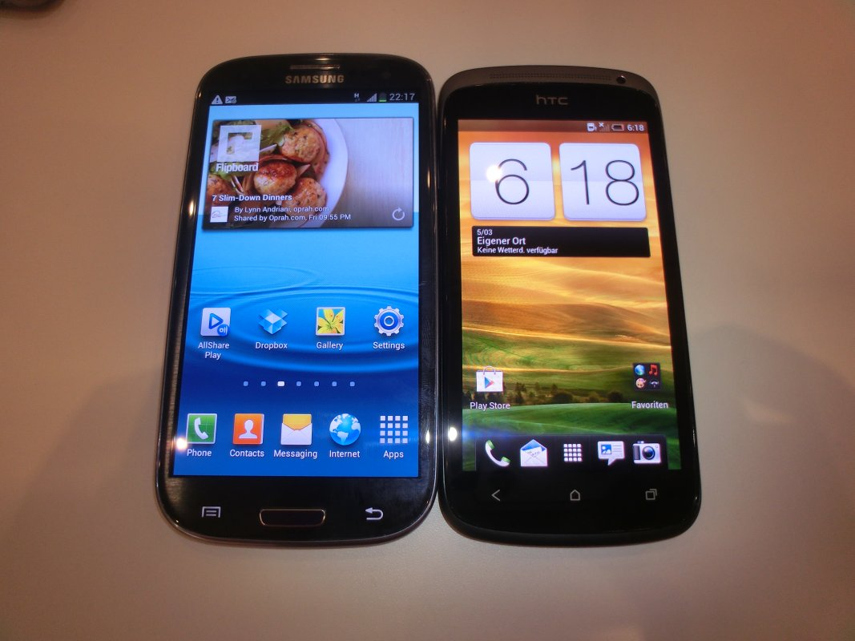
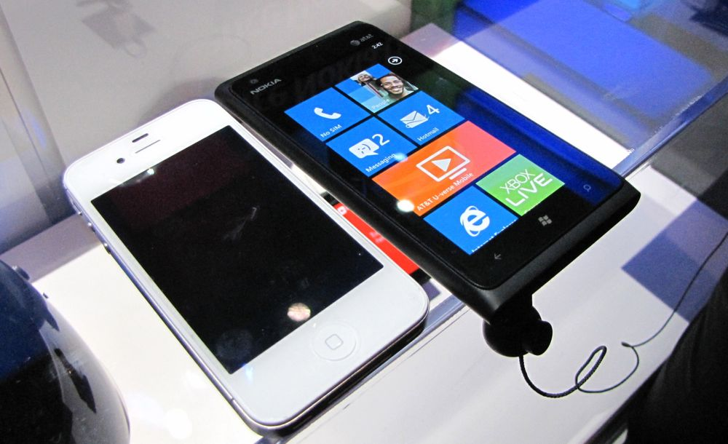
Movilidad

Slide 35
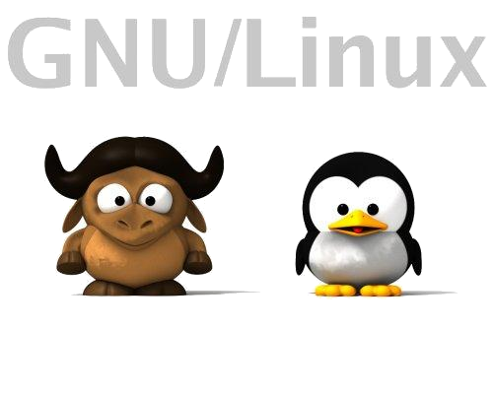
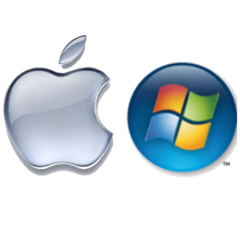
Sistemas Operativos

Slide 36

5. ¿Sabías que...?

Slide 37

Windows XP
Lanzado al mercado el 25 de octubre de 2001
En agosto de 2012: 46'33% de cuota de mercado
Home Edition Castellano CD: 236,73€
Office XP Win32 Castellano: 418,94€

Slide 38
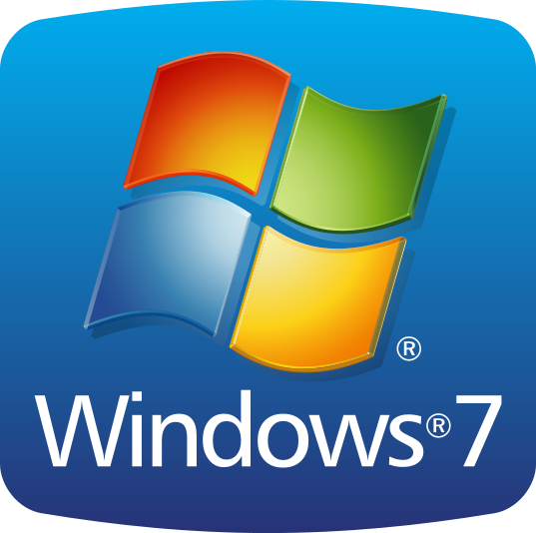
Windows 7
Lanzado al mercado el 22 de octubre de 2009
En agosto de 2012: 46,60% de cuota de mercado
Windows 7 Home Premium: $119,99 / $199,99
Windows 7 Professional: $199,99 / $299,99
Windows 7 Ultimate: $219,99 / $319,99
Fuente (2009): http://www.genbeta.com/windows/el-precio-de-windows-7

Slide 39
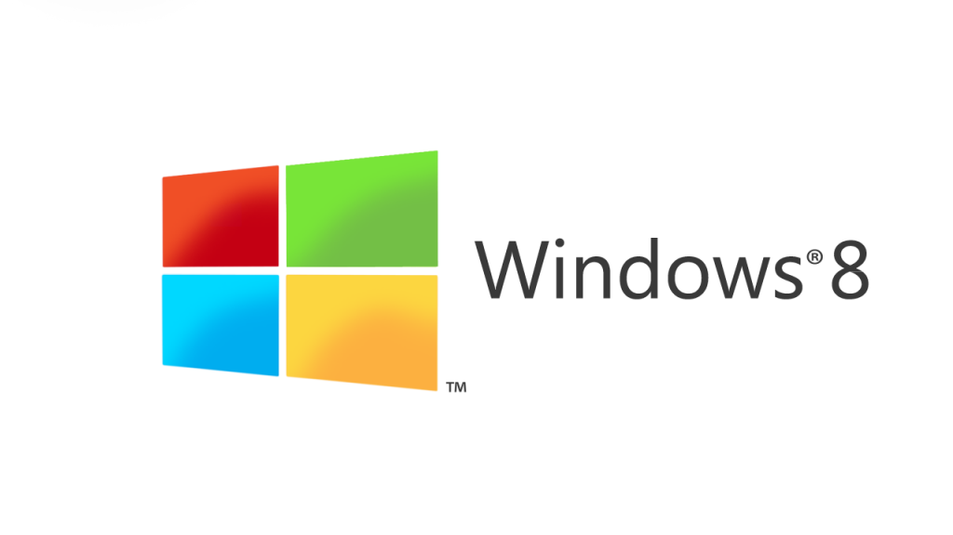
Windows 8
Lanzado al mercado el 26 de octubre de 2012
Disponer del S.O. Windows XP SP3, Windows Vista o Windows 7.
29'99€ hasta diciembre de 2012, luego 59'99€
Fuente (Microsoft): http://windows.microsoft.com/es-ES/windows/buy

Slide 40
Comprando un portátil
Notebook: Entre 600€ y 800€. Los notebooks más básicos pueden encontrarse a partir de 400€.
Netbook: Entre 250€ y 400€.
Ultrabook: Entre 800€ y 1.000€.

Slide 41
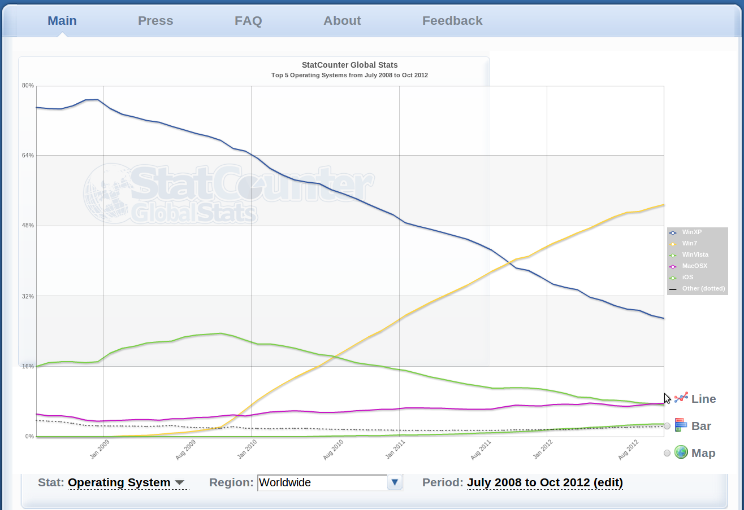
Cuotas de S.O.

Slide 42
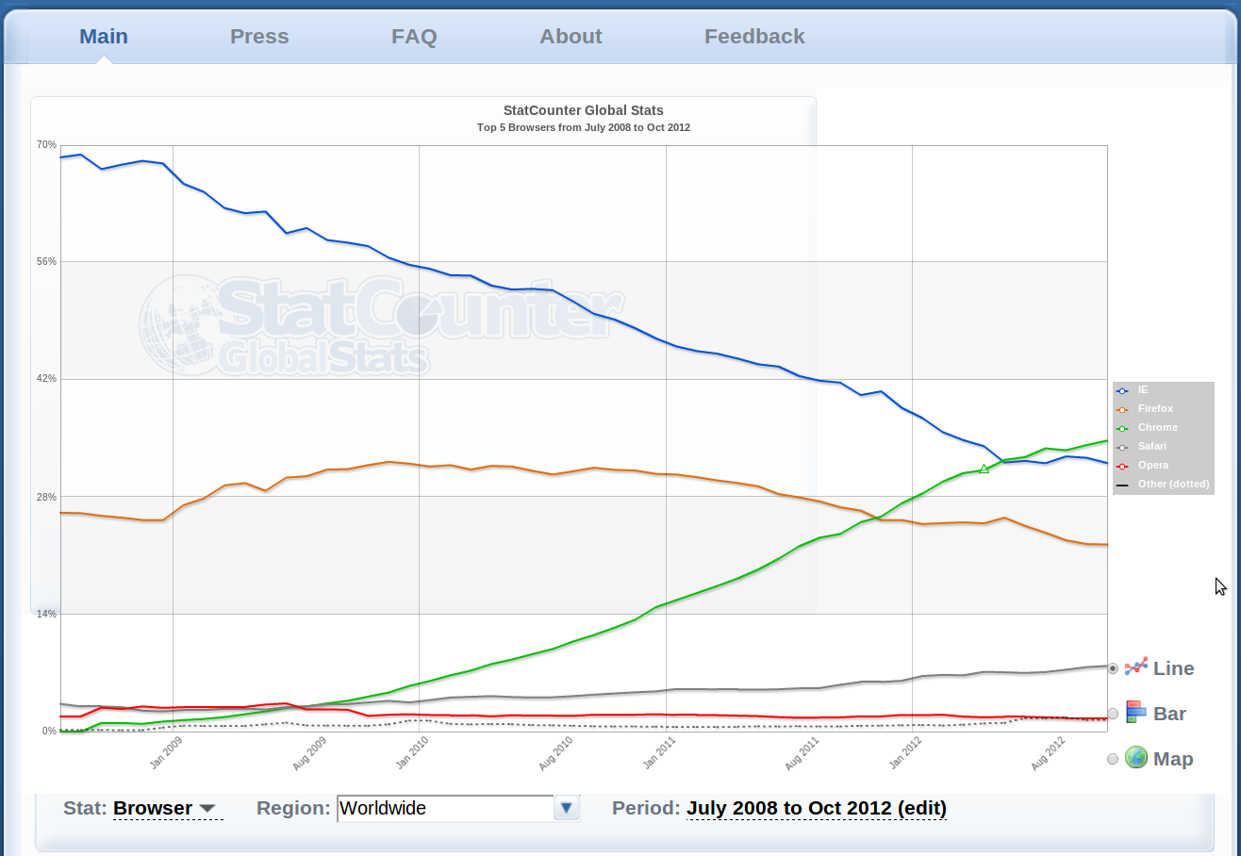
Cuotas de Navegadores

Slide 43

¿Quién usa Software Libre?

Slide 44

Tuenti (2012)
+13 Millones de usuarios (72 minutos/persona y día)
+30.000 millones págs. vistas/mes (+35.000/seg en pico)
+6 millones de fotos servidas/día (+3'5 millones nuevas/día)
+200 millones de mensajes de chat/día

Slide 45

Toyota
Miembro de Oro de la Fundación Linux desde julio de 2011
"Linux nos proporciona la flexibilidad y la madurez tecnológica que requerimos para desarrollarnos en nuestros vehículos, sus sistemas de información, comunicación y entretenimiento para hacer frente a las expectativas de nuestros clientes“

Slide 46
...y muchos más!
Google, Yahoo, Disney, Dreamworks, Pixar, Amazon, Reuters, IBM, Garmin, Carrefour, Alcampo, Lufthansa...
El 65% de los sitios web corren en servidores Linux
El 85% del top 100 de supercomputadores del mundo

Slide 47
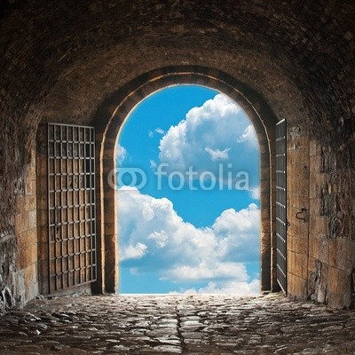
6. OpenSource es algo más

Slide 48
No es sólo Software
Open Hardware
  Arduino
  Raspberry Pi
GVCS: Maquinaria Open Source
Open Energy Monitor
y cada vez más!!

Slide 49
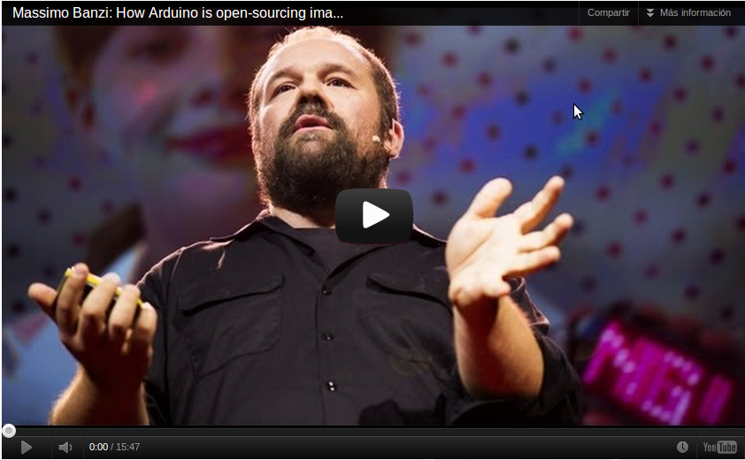
Arduino
Minuto 6:40 – 7:15
Minuto 8:40 – 9:14
Minuto 9:36 - 10:26

Slide 50
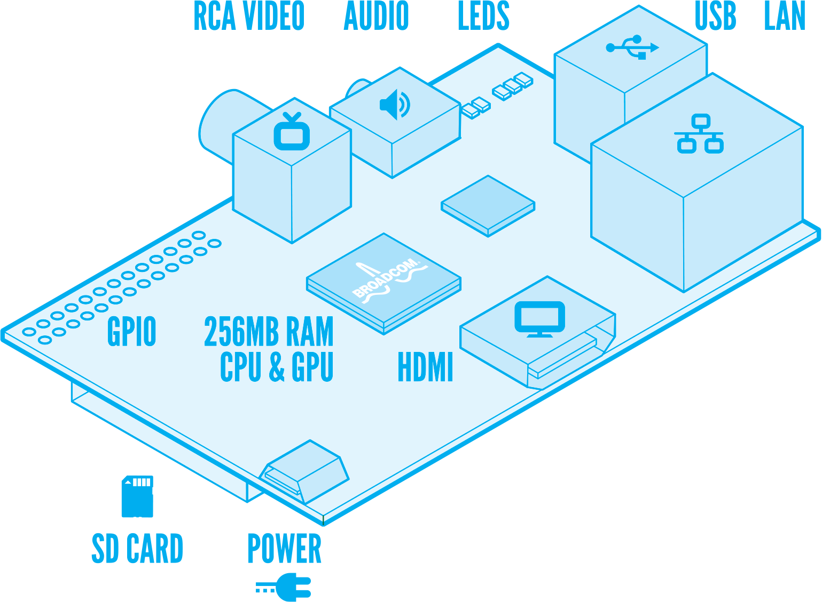
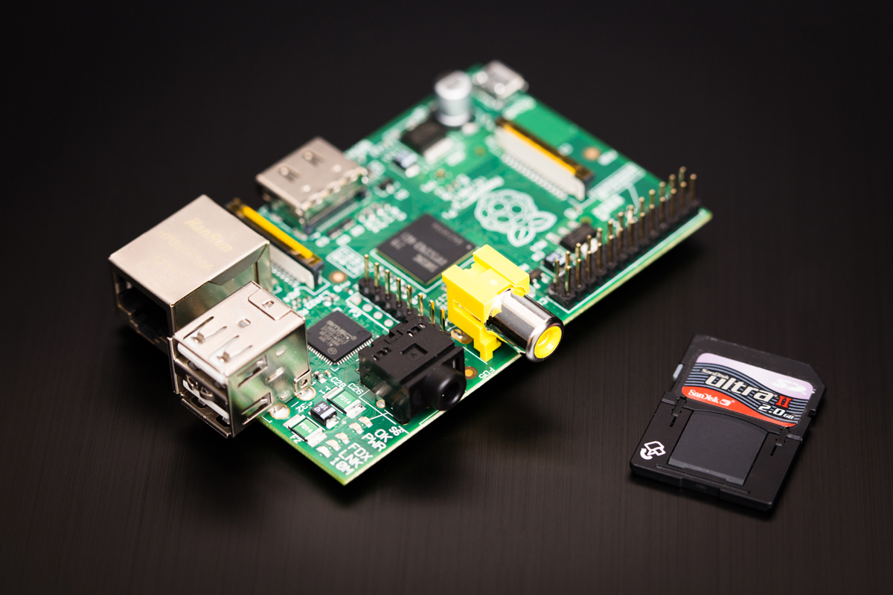
Raspberry Pi
Computador del tamaño de una tarjeta de crédito
Hojas de cálculo, procesadores de texto, juegos, Video de alta definición, etc.
Ideal para aprender a programar (niños especialmente)
$25 ó $35

Slide 51

GVCS
GVCS: Global Village Construction Set
Plataforma tecnológica abierta
Objetivo: Construir una pequeña civilización con comodidades modernas.
Fabricación de 50 máquinas industriales

Slide 52
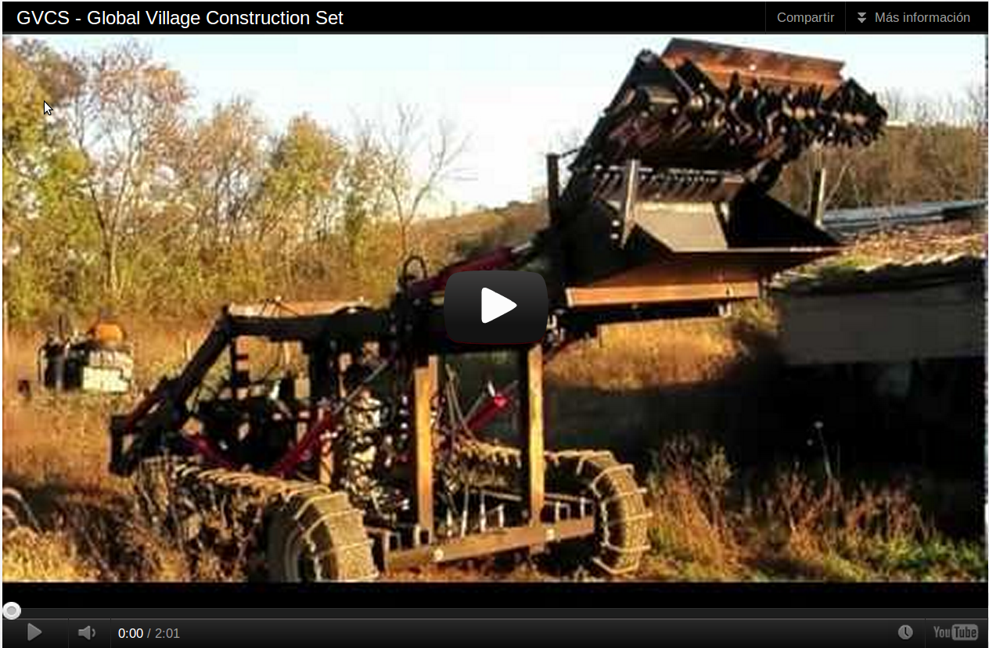
Global Construction Set

Slide 53
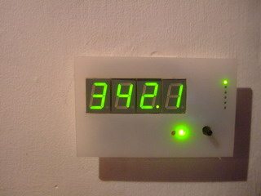
Open Energy Monitor
Herramientas de monitorización de la energía
Ayudarnos a mejorar nuestro uso de la energía, de nuestros sistemas de energía y el reto de una energía sostenible.

Slide 54
Conclusiones
Escasa difusión: los vendendores de software privativo afianzan su posición dominante
Los usuarios no son personas aisladas que consumen sistemas y aplicaciones y guardan sus trucos/recetas en casa.
  Argumentaciones de abogados
  Recetas de cocina
Software Libre: trabajar juntos en un intercambio permanente, legal y libre de las mejoras.
Todo el mundo se aprovecha de las mejoras, ¡incluso quienes fabrican el software!

Slide 55
Más conclusiones
Es un principio global, la unión hace la fuerza:
  si los usuarios pueden leer, modificar y redistribuir el código fuente de un programa, éste va a evolucionar, va a desarrollarse y va a mejorar a una velocidad vertiginosa.
Los códigos públicos permiten adaptarnos a ellos, sin dependencias de grandes empresas que en algún momento dado puedan modificarlos y/o retirarlos del mercado, dejándonos fuera de juego.

Slide 56
...ya termino!
El Sofware Libre está ahí a nuestro alcance:
  Coches
  Electrodomésticos
  Aviación
  Radares
  Agricultura
  Ingeniería
  ...

Slide 57

¿Preguntas, sugerencias?

Slide 58
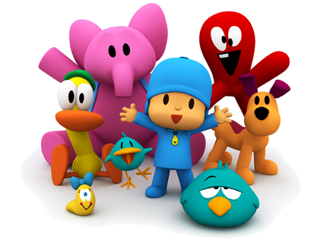
¡Gracias por tu atención!

Slide 59
Recursos de Interés
Cenatic
  http://www.cenatic.es
  http://www.cenatic.es/publicaciones/divulgativas
Catálogo de Software Libre Educativo
  http://www.cidetys.org.pa/images/files/Catalogo%20Software.pdf
Bilib - CESLCAM
  www.bilib.es
  Análisis de aplicaciones
  Formación Online: http://formados.bilib.es
Open Source Ecology
  (http://opensourceecology.org)

Slide 60
Imágenes
Red global verde: http://es.fotolia.com/id/28659625
Sostenibilidad Económica: http://www.nextel.es/wp-content/uploads/rse_economica-300x200.jpg
Balanza: http://es.fotolia.com/id/35190694
Cerditos: http://es.fotolia.com/id/39682380
Colaboración: http://es.fotolia.com/id/37122502
Entorno local: http://es.fotolia.com/id/35289929
Manos: http://es.fotolia.com/id/40320218
Hormigonera: http://es.fotolia.com/id/40517520
Huella ecológica: http://es.fotolia.com/id/14429480
Interrogantes: http://es.fotolia.com/id/37148107
CD's: http://es.fotolia.com/id/20037990
Business Ethics: http://es.fotolia.com/id/41066691
Open Energy Monitor: http://www.embedds.com/wp-content/uploads/2011/02/arduino_energy_monitor.jpg
Puertas Abiertas: http://es.fotolia.com/id/36773330
Trabajadores: http://es.fotolia.com/id/44361348
Monos: http://es.fotolia.com/id/41900262
Question: http://es.fotolia.com/id/32018424

